Slide 1

보건위생관리 교육 · 저학년
감기·독감이 유행해요
나와 친구를 지켜요
Notes:
[도입 · 5분] 표지를 보여 주고 질문으로 생각 열기

Slide 2
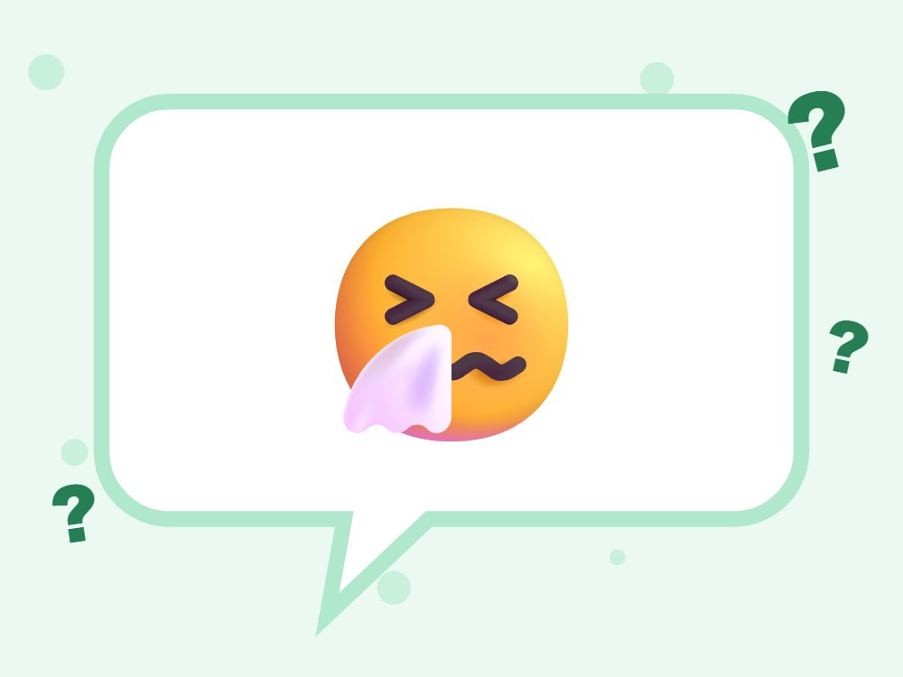
생각해 볼까요?
친구가 기침을 해요. 어떻게 하면 좋을까요?
Notes:
[도입 · 5분] 표지를 보여 주고 질문으로 생각 열기
진행 팁: 기침 예절과 함께, 아픈 친구를 놀리지 않는 마음도 이야기해요.

Slide 3
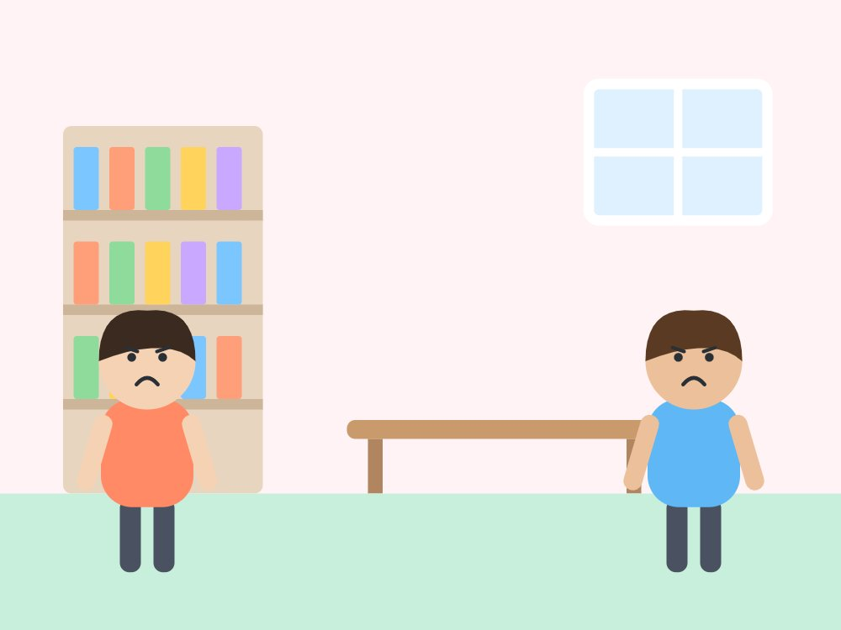
🎬 상황 1
기침하는 친구
옆자리 친구가 계속 기침을 해요. 마스크는 안 썼어요.
🤔 친구에게 뭐라고 말해 줄까요?
Notes:
[도입 · 5분] 표지를 보여 주고 질문으로 생각 열기
진행 팁: 모둠별로 1분 동안 이야기하고 2~3명이 발표해요. 정답을 정하기보다 '왜 그렇게 생각했는지' 이유를 말하게 해 주세요.

Slide 4

1
손 씻기
비누로 30초 동안 구석구석 씻어요
Notes:
[전개 1 – 핵심 약속 · 10분] 손 씻기 · 기침 예절 · 아프면 쉬기을 그림으로 알아보고 공식 영상으로 한 번 더 확인하기
진행 팁: 밥 먹기 전, 화장실 다녀온 뒤, 밖에서 들어오면 씻어요.

Slide 5

2
기침 예절
기침할 땐 옷소매나 휴지로 가려요
Notes:
[전개 1 – 핵심 약속 · 10분] 손 씻기 · 기침 예절 · 아프면 쉬기을 그림으로 알아보고 공식 영상으로 한 번 더 확인하기
진행 팁: 쓴 휴지는 바로 휴지통에 버리고 손을 씻어요.

Slide 6
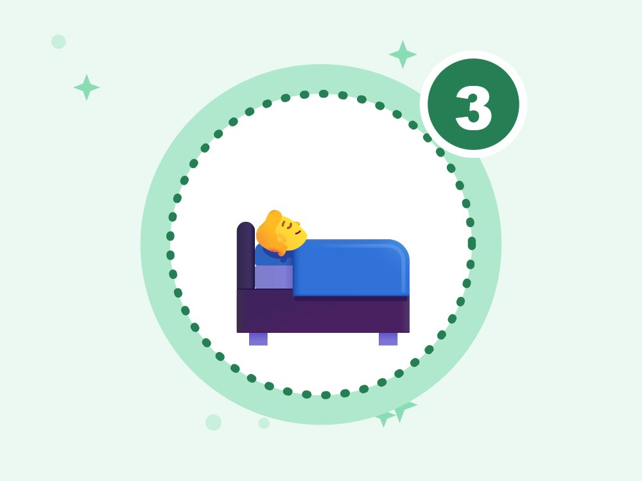
3
아프면 쉬기
열나고 아프면 집에서 푹 쉬어요
Notes:
[전개 1 – 핵심 약속 · 10분] 손 씻기 · 기침 예절 · 아프면 쉬기을 그림으로 알아보고 공식 영상으로 한 번 더 확인하기
진행 팁: 아픈 건 잘못이 아니에요. 다 나으면 다시 만나요.

Slide 7
▶
누르면 유튜브에서 열려요
영상으로 다시 봐요
질병관리청 아프지마TV 공식 유튜브
Notes:
[전개 1 – 핵심 약속 · 10분] 손 씻기 · 기침 예절 · 아프면 쉬기을 그림으로 알아보고 공식 영상으로 한 번 더 확인하기
진행 팁: 영상이 끝나면 화면이 자동으로 가려져요. 다른 추천 영상이 아이들에게 보이지 않게 하기 위해서예요. 인터넷이 안 되면 이 장은 건너뛰세요.
영상이 끝나면 다음 추천 영상이 나오기 전에 유튜브 창을 닫아 주세요.

Slide 8
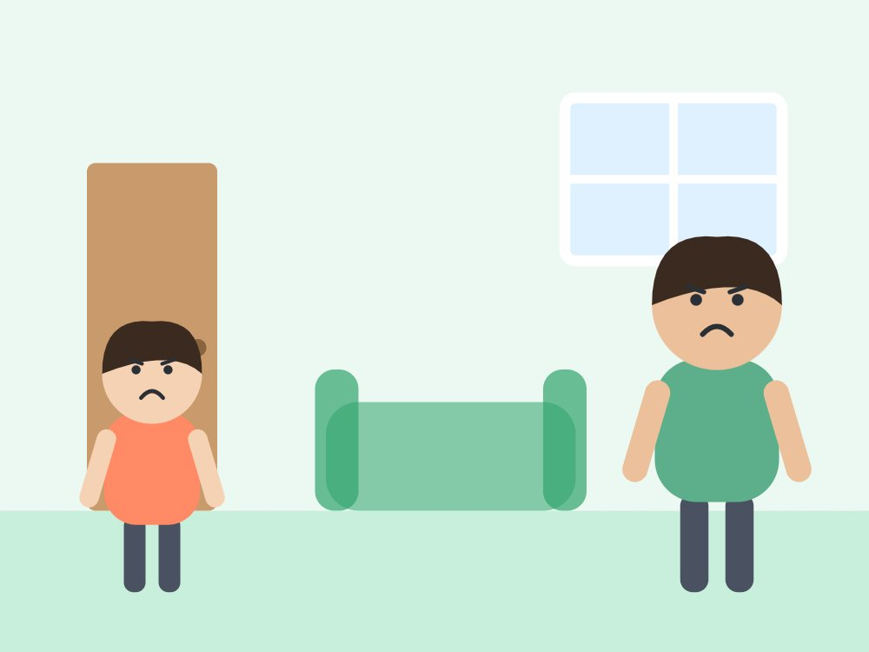
🎬 상황 2
열나는 날
아침에 열이 나는데 센터에서 친구랑 놀기로 했어요.
🤔 오늘은 어떻게 하는 게 좋을까요?
Notes:
[전개 2 – O X 퀴즈 · 10분] 팔로 O X를 만들어 답하고 이유 말하기
진행 팁: 모둠별로 1분 동안 이야기하고 2~3명이 발표해요. 정답을 정하기보다 '왜 그렇게 생각했는지' 이유를 말하게 해 주세요.

Slide 9
O X 퀴즈 1 / 4
기침할 때는 손바닥으로 가려요.
O
X
Notes:
정답은 X예요. 아이들이 팔로 O 또는 X를 만들어 답하게 해요. 다음 장에 정답과 해설이 나와요.
[전개 2 – O X 퀴즈 · 10분] 팔로 O X를 만들어 답하고 이유 말하기

Slide 10
O X 퀴즈 1 / 4
기침할 때는 손바닥으로 가려요.
O
X
X · 옷소매나 휴지로 가려요.
손바닥으로 가리면 바이러스가 손에 묻어 여기저기 옮겨 가요. 옷소매 안쪽이나 휴지로 가리고, 쓴 휴지는 바로 버려요.
Notes:
정답: X — 옷소매나 휴지로 가려요.
해설: 손바닥으로 가리면 바이러스가 손에 묻어 여기저기 옮겨 가요. 옷소매 안쪽이나 휴지로 가리고, 쓴 휴지는 바로 버려요.

Slide 11
O X 퀴즈 2 / 4
비누로 30초 동안 손을 씻어요.
O
X
Notes:
정답은 O예요. 아이들이 팔로 O 또는 X를 만들어 답하게 해요. 다음 장에 정답과 해설이 나와요.

Slide 12
O X 퀴즈 2 / 4
비누로 30초 동안 손을 씻어요.
O
X
O · 세균을 깨끗이 없애요.
비누로 30초 동안 꼼꼼히 씻으면 손에 묻은 세균과 바이러스를 없앨 수 있어요. 생일 축하 노래를 두 번 부르면 30초예요.
Notes:
정답: O — 세균을 깨끗이 없애요.
해설: 비누로 30초 동안 꼼꼼히 씻으면 손에 묻은 세균과 바이러스를 없앨 수 있어요. 생일 축하 노래를 두 번 부르면 30초예요.

Slide 13
O X 퀴즈 3 / 4
열이 나도 센터에 꼭 와야 해요.
O
X
Notes:
정답은 X예요. 아이들이 팔로 O 또는 X를 만들어 답하게 해요. 다음 장에 정답과 해설이 나와요.

Slide 14
O X 퀴즈 3 / 4
열이 나도 센터에 꼭 와야 해요.
O
X
X · 집에서 쉬어야 빨리 나아요.
열이 나면 몸이 병과 싸우고 있다는 뜻이에요. 집에서 쉬어야 빨리 낫고 친구에게도 옮기지 않아요.
Notes:
정답: X — 집에서 쉬어야 빨리 나아요.
해설: 열이 나면 몸이 병과 싸우고 있다는 뜻이에요. 집에서 쉬어야 빨리 낫고 친구에게도 옮기지 않아요.

Slide 15
O X 퀴즈 4 / 4
아픈 친구를 놀리지 않아요.
O
X
Notes:
정답은 O예요. 아이들이 팔로 O 또는 X를 만들어 답하게 해요. 다음 장에 정답과 해설이 나와요.

Slide 16
O X 퀴즈 4 / 4
아픈 친구를 놀리지 않아요.
O
X
O · 누구나 아플 수 있어요.
아픈 건 누구의 잘못도 아니에요. 아팠던 친구가 돌아오면 반갑게 맞아 줘요.
Notes:
정답: O — 누구나 아플 수 있어요.
해설: 아픈 건 누구의 잘못도 아니에요. 아팠던 친구가 돌아오면 반갑게 맞아 줘요.

Slide 17

기침 예절 따라 하기
옷소매 기침, 휴지 기침 연습
Notes:
[활동 – 기침 예절 따라 하기 · 10분] 옷소매 기침, 휴지 기침 연습
진행 팁: 다 같이 '에취!' 하면 옷소매로 가리는 동작, '콜록!' 하면 휴지로 가리고 휴지통에 버리는 동작을 해요. 마지막엔 손 씻기 노래로 마무리해요.

Slide 18
📞
도움이 필요하면 여기로
119
1339
불 · 다쳤을 때 · 응급
질병관리청 콜센터
감염병이 궁금할 때 24시간
이상하면 참지 말고 어른에게 바로 알려요. 먹은 것의 통이나 포장을 챙겨요.
Notes:
[정리 · 5분] 오늘의 약속 다 같이 외치고 활동지 나눠 주기
진행 팁: 번호를 다 같이 소리 내어 읽어요. 센터 전화번호와 보호자 번호도 함께 확인해 주세요.

Slide 19
🧼
손씻기
💪
옷소매
🛌
쉬기
오늘의 약속 · 다 같이 외쳐요!
Notes:
[정리 · 5분] 오늘의 약속 다 같이 외치고 활동지 나눠 주기

Slide 20
📚 알아 두면 좋아요 (선생님용)
감염병은 비말(침방울), 접촉(손·물건), 공기 등으로 퍼져요. 손 씻기만으로도 설사·호흡기 감염을 크게 줄일 수 있어요(질병관리청).
2025.4 아동복지법 제31조 개정(2025.10 시행)으로 감염병 예방·관리 교육이 법에 명시됐어요.
학교 감염병(인플루엔자, 수두 등)은 진단에 따라 등교 중지 기간이 있어요. 센터 이용도 같은 기준을 참고해요.
Q. 마스크는 꼭 써야 하나요?
A. 유행 시기나 증상이 있을 때 쓰도록 권해요. 쓰지 않는 친구를 비난하지 않도록 해 주세요.
Q. 청소년이 위생 수업을 시시해하면요?
A. 형광 로션 실험처럼 '직접 확인'하는 활동이 효과적이에요.
Notes:
이 장은 선생님용이에요. 아이들에게 보여 줄 필요는 없어요.

Slide 21
선생님용 준비 메모
준비물
공식 자료
TV 또는 빔프로젝터
활동지(인원수만큼)
색연필
비누, 휴지
질병관리청 – 감염병 예방 수칙 (누리집)
질병관리청 – 감염병 예방 수칙, 예방접종 안내 (누리집)
한국마약퇴치운동본부 – 약물 오남용 예방교육 (상담 1342) (누리집)
안전 주의 아픈 친구를 놀리거나 피하는 말이 나오지 않게 해요. '아프면 쉬는 건 친구를 지키는 일'로 이야기해요.
Notes:
이 장은 선생님용이에요. 아이들에게 보여 줄 필요는 없어요.
만든 사람 jeonghwan0415 · 자료는 CC BY-NC-SA 4.0(출처 표시·비영리·같은 조건)으로 자유롭게 고쳐 쓰고 나눌 수 있어요. 영상 저작권은 각 기관에 있어요(링크·퍼가기로만 사용).

